Slide 1
জেলা ব্রান্ডিং এর উপর ভিত্তি করে শিক্ষার্থীদের জন্য
“আমার জেলা, আমার অহংকার” বিষয়ক প্রতিযোগীতা
ও কিশোর বাতায়ন সম্পর্কে অবহিতকরণ সভা ।
তারিখঃ ১৮-০3-2020 খ্রীঃ
বাস্তবায়নেঃ এটুআই প্রোগ্রাম,প্রধানমন্ত্রীর কার্যালয়,ঢাকা।
আয়োজনেঃ জেলা প্রশাসন, কুড়িগ্রাম ।
সহযোগিতায়ঃ জেলা এম্বাসেডরবৃন্দ।

Slide 3
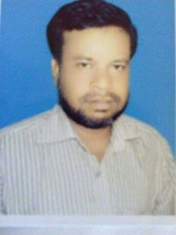
এম্বাসেডর পরিচিতিঃ
নামঃ মোঃ মুকুল মিয়া
বি,এ;বি,এড;এম,এ (ইংরেজী)।
সহকারী শিক্ষক,এম, এ সাত্তার আদর্শ উচ্চ বিদ্যালয়,কুড়িগ্রাম।
মাস্টার ট্রেইনার (টি,এফ),
ইংলিশ ইন অ্যাকশন প্রজেক্ট (EIA) Funded by Ukaid.
জেলা এম্ব্যাসেডর,
একসেস টু ইনফরমেশন প্রগ্রাম(এটুআই),প্রধানমন্ত্রীর কার্যালয়,ঢাকা।
Mobile: 01963 40 54 30/ ০১৭১৭ ১৭ ১৭ ৪১.
E-mail: mukulict30@gmail.com

Slide 4
লক্ষ্য – উদ্দেশ্যঃ
জেলা ব্র্যান্ডিং কার্যক্রম, কিশোর বাতায়ন এবং আমার জেলা, আমার অহংকার শীর্ষক প্রতিযোগিতার’ লক্ষে
[এক্ষেত্রে জেলার নির্দিষ্ট ব্র্যান্ডিং কনসেপ্টটি শিক্ষার্থীদের মাথায় ঢুকিয়ে দিতে হবে। যেন সে বিষয়েই তারা কন্টেন্ট তৈরি করে প্রতিযোগিতায় অংশ নেয়। এতে নিজ জেলা বিষয়ে তারা গর্ববোধ করবে।]
১। জেলা ব্র্যান্ডিং কার্যক্রমে শিক্ষার্থীদের অংশগ্রহণ নিশ্চিত করা ২। শিক্ষার্থীদের সৃজনশীলতার বিকাশ ও প্রতিভা অন্বেষণ ৩। আইসিটির ইতিবাচক ব্যবহারে শিক্ষার্থীদের সচেতনতা ও উদ্বুদ্ধকরণ।

Slide 5
নিয়মাবলীঃ
1। শিক্ষার্থীদের অংশগ্রহণের ক্ষেত্রে আই সি টি ফর ই এম্বাসেডর শিক্ষকবৃন্দ ও বিদ্যালয় প্রধানসহ দায়িত্বপ্রাপ্ত শিক্ষকগণ সহযোগিতা করবেন। সকল কাজই কিশোর বাতায়নের মাধ্যমে শিক্ষার্থীরা জমা দিবে।
2। কেবল হাতে আঁকা ছবিসমূহের হার্ডকপিসমূহ শিক্ষার্থীরা নিজ প্রতিষ্ঠানের শিক্ষকদের কাছে জমা দিবে। এবং একটি সফট কপি স্ক্যান করে বা মোবাইলে ছবি তুলে বাতায়নে আপলোড করবে।
3। প্রতিষ্ঠানের শিক্ষকরা শিক্ষার্থীদের কাজসমূহ জেলা অ্যাম্বাসেডরের কাছে জমা দিবে।
4। যে সকল শিক্ষার্থীরা ইন্টারনেট অপর্যাপ্ততার কারনে কন্টেন্ট আপলোড করতে পারবে না তারা স্ব স্ব স্কুল ICT শিক্ষকগনের সাহায্য নিয়ে কন্টেন্ট আপলোড করতে পারবে। d

Slide 8
কুড়িগ্রাম: "আমার জেলা, আমার অহংকার।
জীবন দক্ষতা,কমিকস,চলচ্চিত্র,মাথা খাটাও , বই,আপলোড, অন্যান্য প্রতিযোগিতারনির্দেশনাবলী(KURIGRAM)
অভিনন্দন, ‘আমার জেলা, আমার অহংকার’ প্রতিযোগিতায় অংশগ্রহন করায় তোমাকে ধন্যবাদ! তোমার নির্ধারিত জেলা- কুড়িগ্রাম।তোমার জেলার ব্র্যান্ডিং থিম-সংস্কৃতি। তোমার সুবিধার্থে তোমার জেলা নিয়ে কিছু তথ্য নিচে দেয়া হলঃ
কোন এক সময় মহারাজা বিশ্ব সিংহ কুড়িটি জেলে পরিবারকে উচ্চ শ্রেণীর হিন্দুরূপে স্বীকৃতি দিয়ে এ অঞ্চলে প্রেরণ করেন।এ কুড়িটি পরিবারের আগমনের কাহিনী থেকে কুড়িগ্রাম জেলার নামকরণ করা হয়েছে বলে ধারণা করা হয়।বাংলাদেশর কুড়িগ্রাম অঞ্চলের আঞ্চলিক ভাষার গান ভাওয়াইয়া।এ গানের ভাষা-সুর স্বতন্ত্র। একটি নির্দিষ্ট এলাকার ভাষায় এই গান বাঁধা হলেও এর সুরবৈশিষ্ট্য দেশের সকল অঞ্চলের মানুষের হৃদয় ছুঁয়ে যায়।

Slide 9
কুড়িগ্রাম: "আমার জেলা,আমার অহংকার “
কি ও কেন কুইজ ও কন্টেস্ট
রংপুর অঞ্চলের ভাষাকাঠামো আর ভারতের কোচবিহারের ভাষাকাঠামো অভিন্ন। কুড়িগ্রামে যে ভাওয়াইয়া গানের প্রচলন সেই গান বিস্তৃত ভারতের কোচবিহার আসাম পর্যন্ত।কুড়িগ্রাম আসলে কুড়ি নদীর জেলা। এগুলোর প্রথম ও বৃহত্তমটি হচ্ছে ব্রহ্মপুত্র।বস্তুত কুড়িগ্রামের বাকি সব নদীই প্রত্যক্ষ বা পরোক্ষভাবে এই নদীতে পতিত হয়েছে।তার পরেই রয়েছে তিস্তা। এই নদী কুড়িগ্রামের রাজারহাট, উলিপুর ও চিলমারী ছুঁয়ে ব্রহ্মপুত্রে পতিত হয়েছে।
কুড়িগ্রামের মূল নদী আসলে ধরলা। এটি জেলা শহরের পাশ দিয়ে ও গোটা জেলার মধ্যখান দিয়েই কেবল প্রবাহিত হয়নি, স্পর্শ করেছে সর্বোচ্চসংখ্যক উপজেলা।আন্তর্জাতিক নদীটির বাংলাদেশ অংশের বিপুল অধিকাংশ কুড়িগ্রামেই পড়েছে। সৈয়দ শামসুল হকের বিভিন্ন লেখায় যে 'আধকোষা' নদীর নাম পাওয়া যায়, তা আসলে ধরলারই প্রতিরূপ।কুড়িগ্রামে ব্রহ্মপুত্র, তিস্তা ও ধরলা ছাড়াও স্বীকৃত আন্তর্জাতিক নদীই রয়েছে আরও দুটি_ দুধকুমার, জিঞ্জিরাম।কিন্তু আমরা জানি তোমার চমৎকার জেলার জন্য এতটুকু তথ্যই সব নয়। তোমরা তোমাদের জেলা নিয়ে আরও অনেক কিছু
জানো, তোমাদের মাথায় গিজগিজ করছে দারুণ সব আইডিয়া। তোমাদের এইসব আইডিয়া নিয়ে ঝাঁপিয়ে পড়!

Slide 10
এই ‘ব্র্যান্ডিং আইটেম’ কীভাবে তোমার জেলাকে সমৃদ্ধ করছে ও কেন তোমার জেলা নিয়ে তুমি গর্ব বোধ কর তা জানিয়ে দাও। কীভাবে জানাবে?
১।গল্প/প্রবন্ধ/কবিতা লিখ (সর্বোচ্চ ২৫০০ শব্দ)
২। ছবি আঁক (সর্বোচ্চ ১০ মেগাবাইট)
৩। ছবি তোল (সর্বোচ্চ ১০ মেগাবাইট)
৪। ভিডিও বানাও (সর্বোচ্চ ৫ মিনিট)
৫। গান গাও/কবিতা আবৃত্তি কর/ অন্য কোন কিছুর অডিও ক্লিপ বানাও (সর্বোচ্চ ৫ মিনিট)
সারা দেশ থেকে সেরা কাজগুলোর জন্য থাকছে আকর্ষনীয় সব পুরষ্কার! তাই আর দেরী কেন? ঝটপট কাজ শুরু করে দাও! কাজ শেষ হলে নিচের বাটনে ক্লিক করে তোমার সৃষ্টিশীল কাজ জমা দাও আর সারা দেশকে জানিয়ে দাও তুমিও পার!

Slide 11
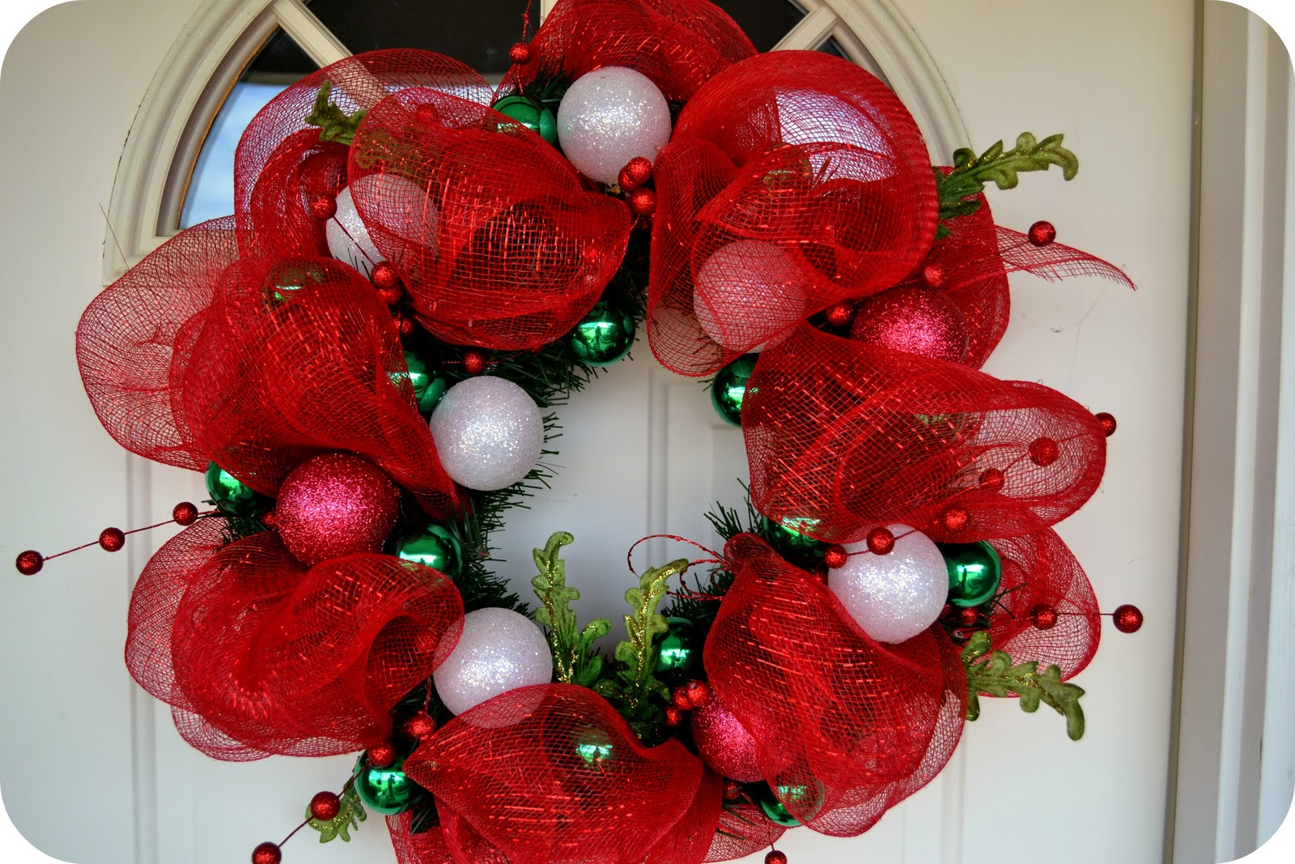
সকলকে ধন্যবাদ
সকলকে ধন্যবাদ

